Slide 1


Экологическое содружество
педагогов ГБДОУ №№№ 12,45,48 Красносельского района СПб
«ТРИЭН»
Творческая Реализация Идей Экологической Направленности
ПРЕДСТАВЛЯЕТ
«ЭКОЛОГИЧЕСКИЙ КАЛЕЙДОСКОП»
Цикл игр эколого-просветительской направленности для детей дошкольного возраста

Slide 2
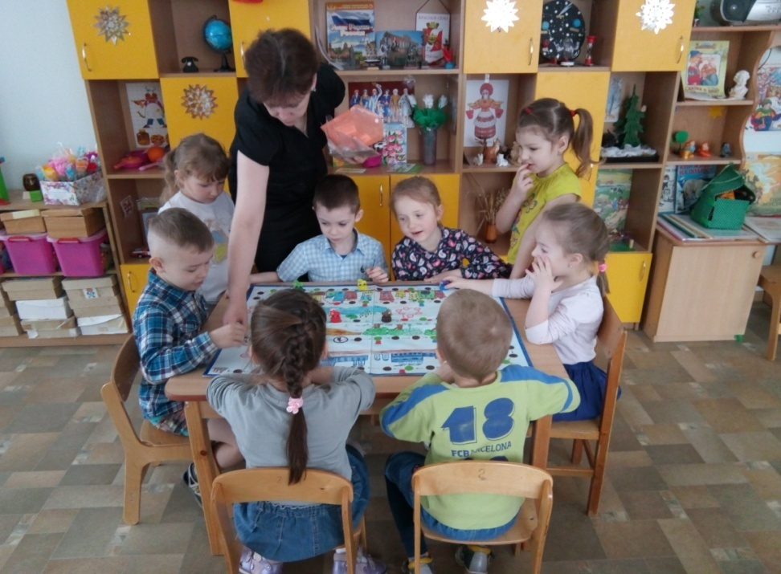
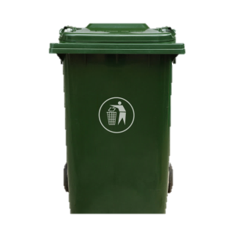

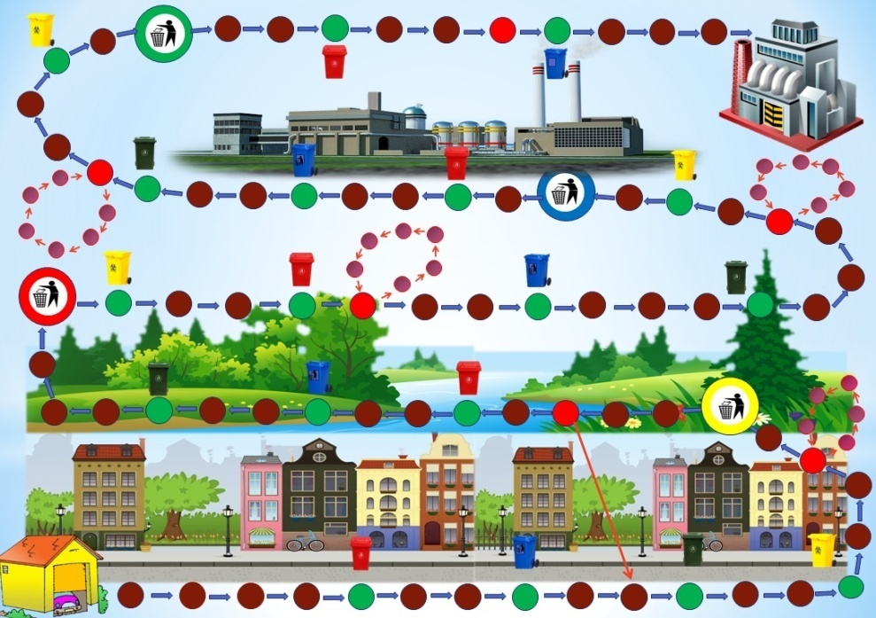
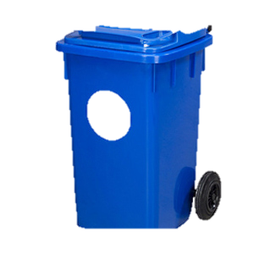

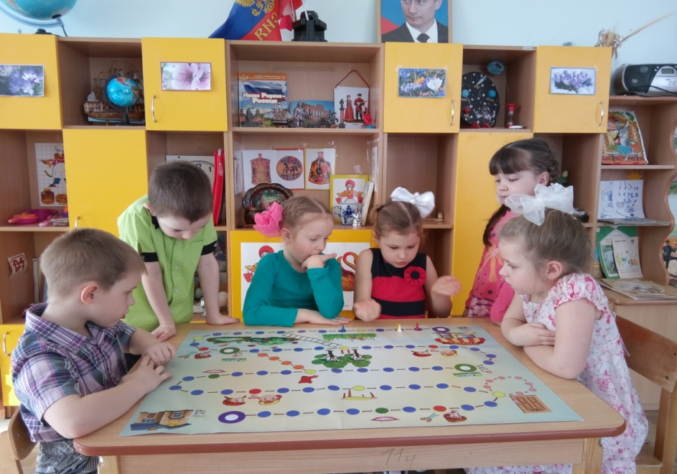
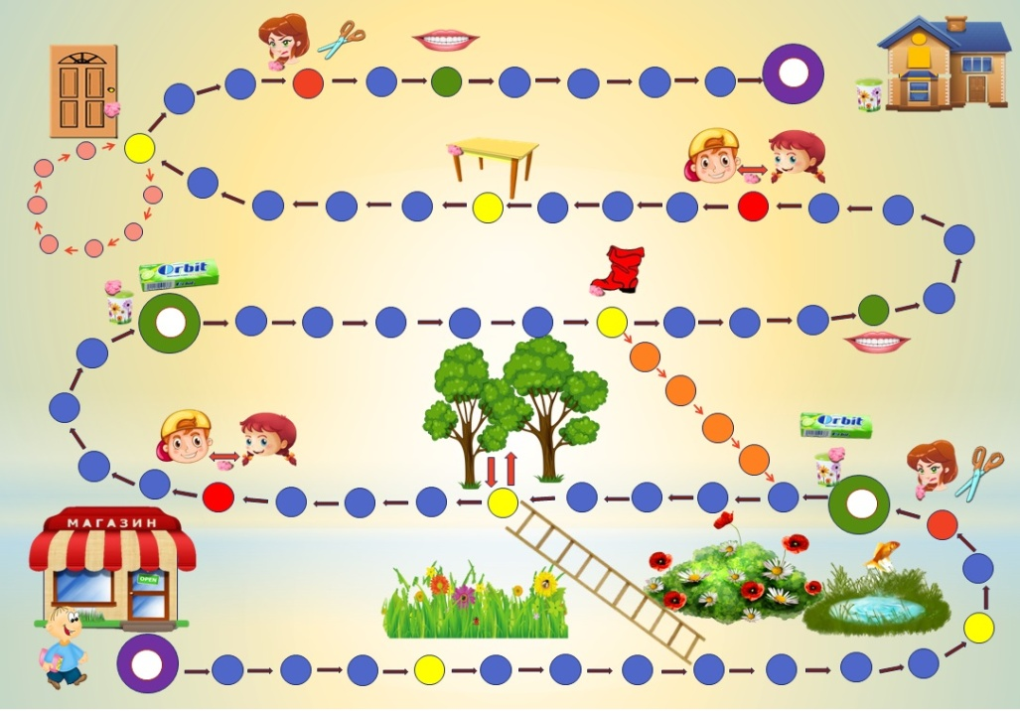



Настольно-печатные игры
«Собери контейнеры»
«Донеси
жевательную резинку до урны»

Slide 3
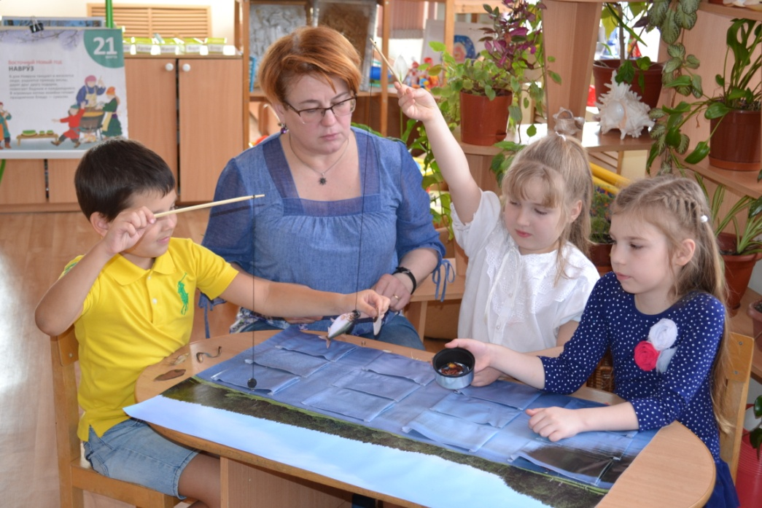
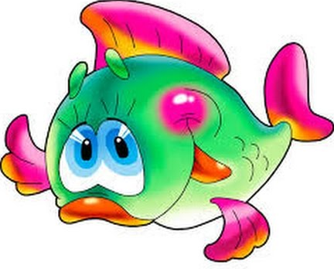
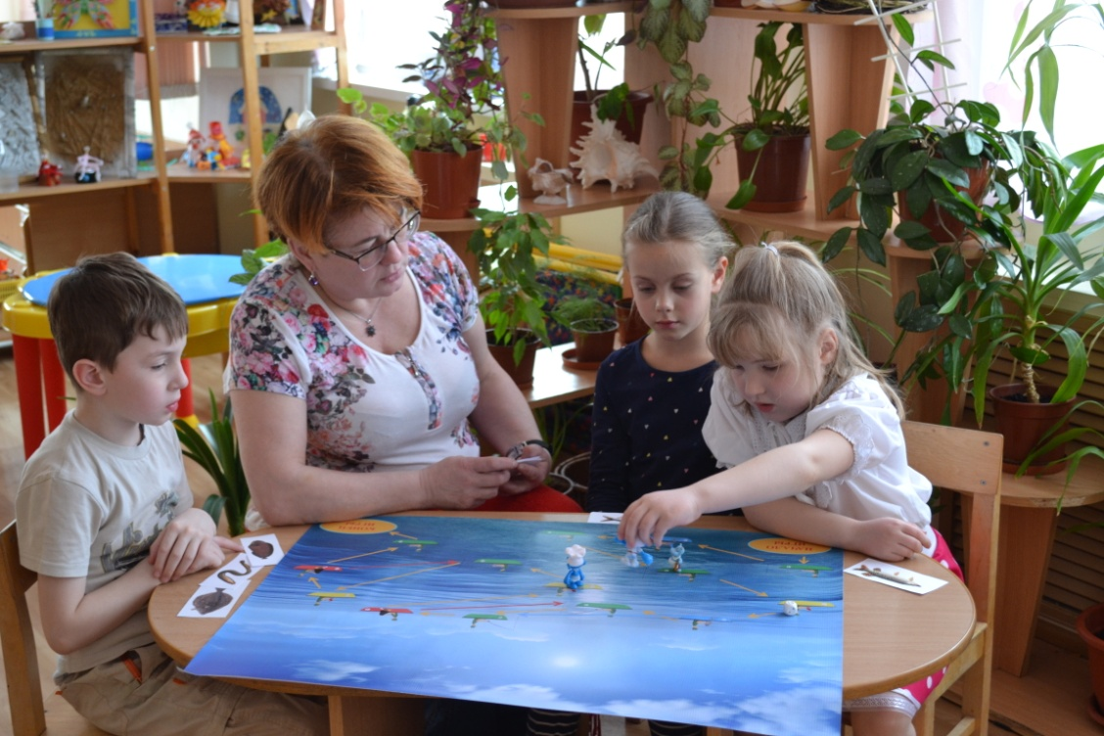
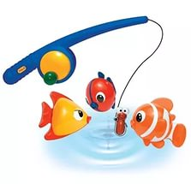
Настольно-печатные игры
Экоигра
«Рыбалка»

Slide 4
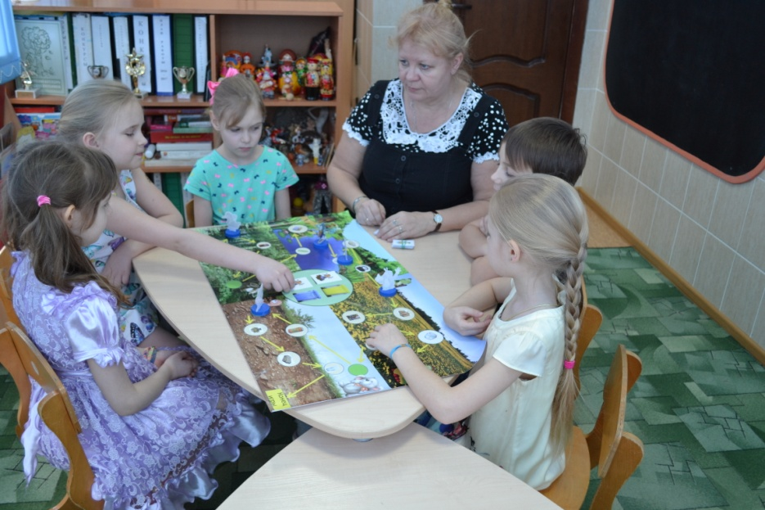
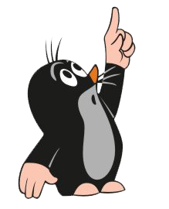
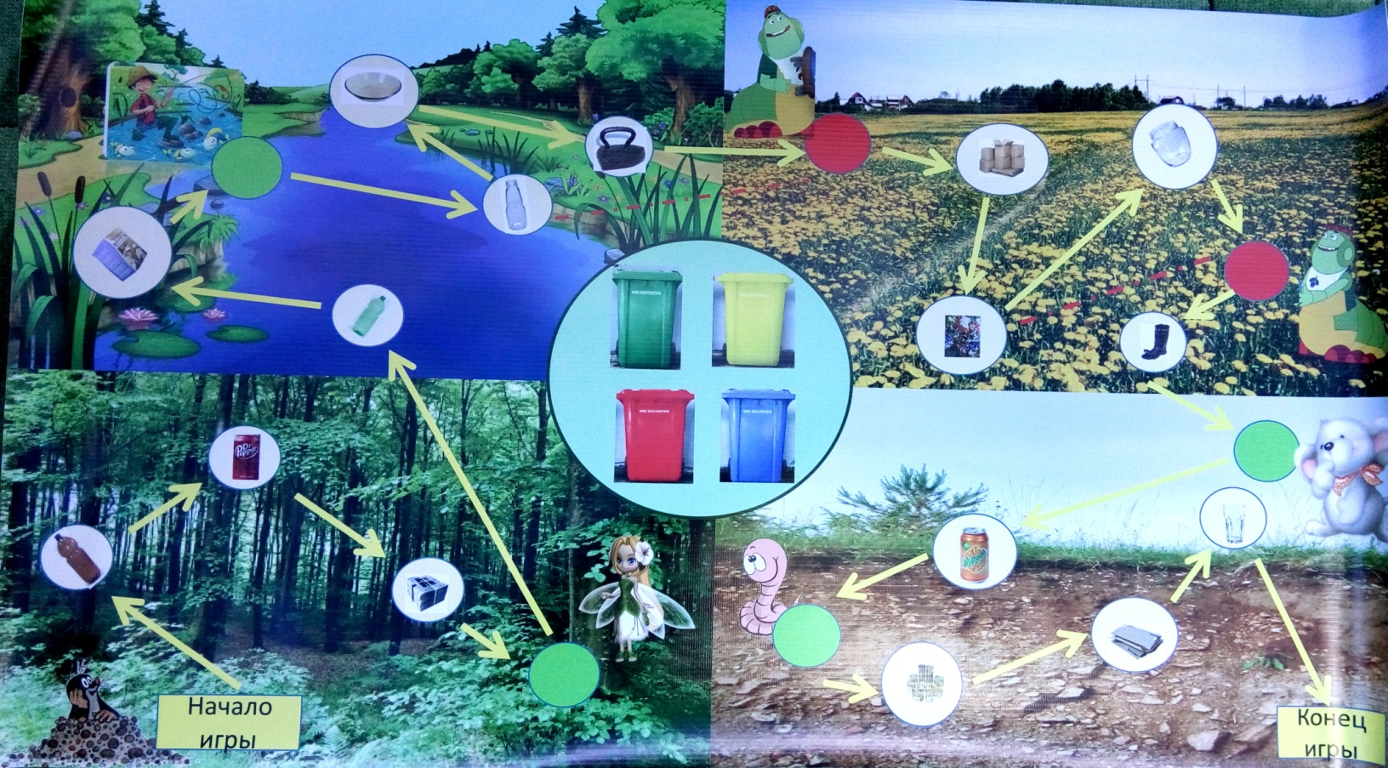
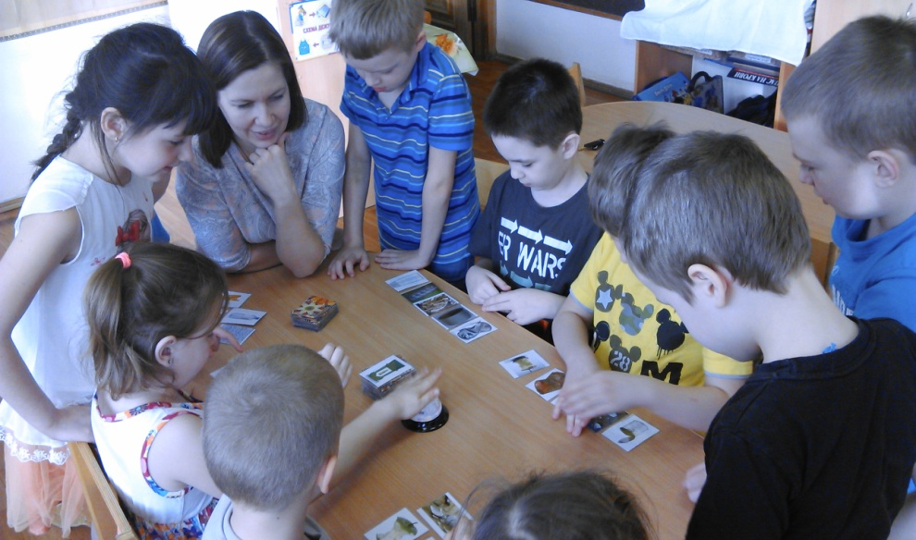
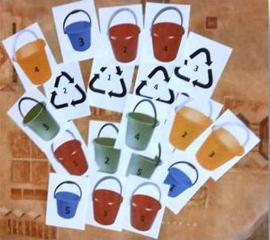
Настольно-печатные игры
«Кротенок Тиша – юный эколог»
«Собирая,
разделяй и
природе помогай»

Slide 5
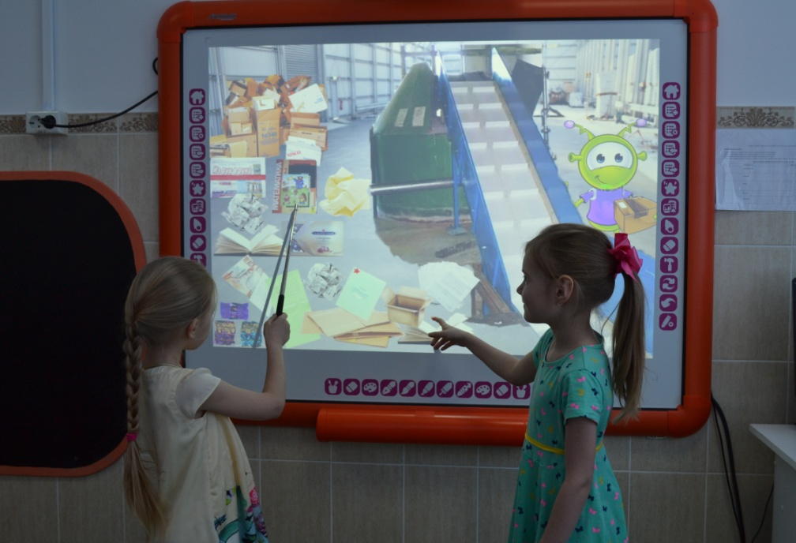


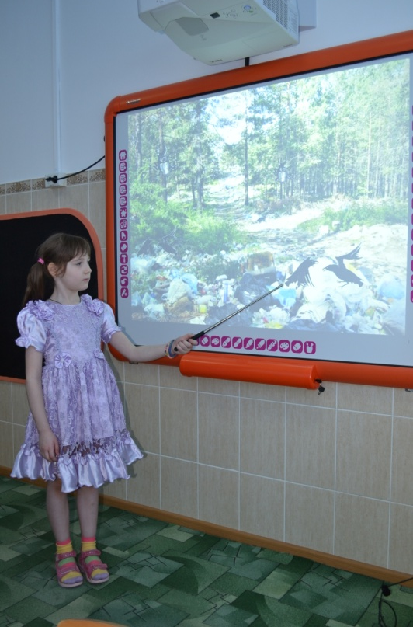
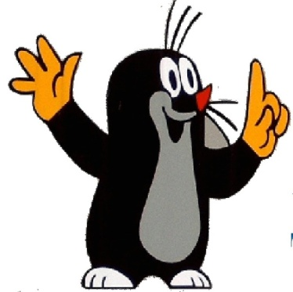
Интерактивные игры
«История
Геоэкологика»

Slide 6
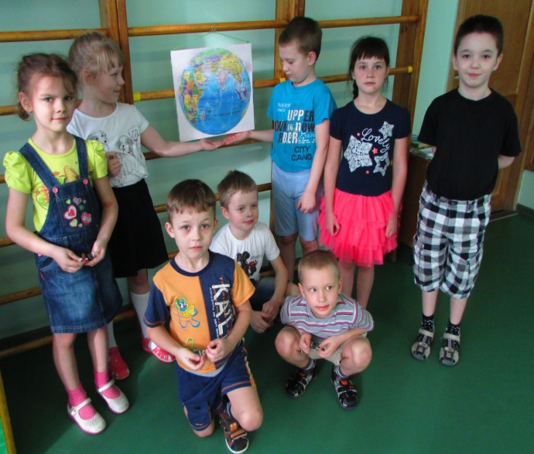

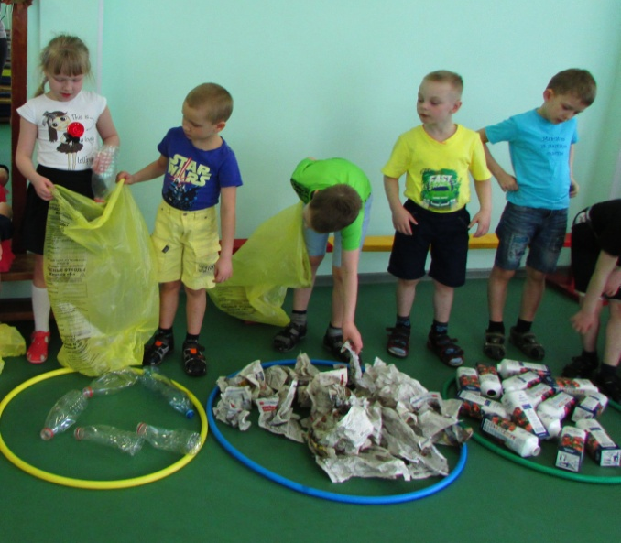
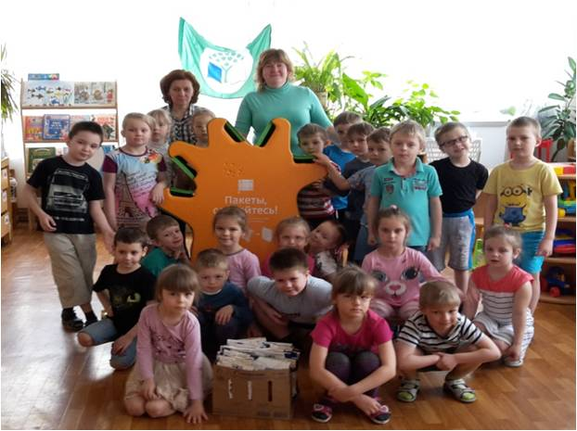
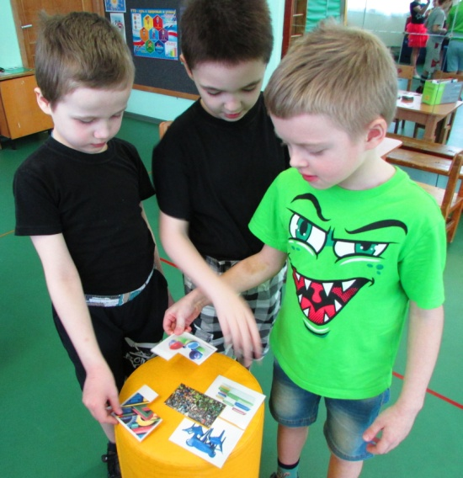
Квест-игра
«Спаси загадочную планету»

Slide 7

ЦЕЛЬ И ЗАДАЧИ:
Формировать у дошкольников потребность в гуманном, бережном отношении
к окружающей среде.
2. Способствовать получению информации об экологических проблемах, которые существуют в родном городе.
3. Закреплять понятия у детей о раздельном сборе, переработке и утилизации бытовых отходов.
4. Помочь детям осознать значимость личного участия в снижении нагрузки на окружающую среду.

Slide 8

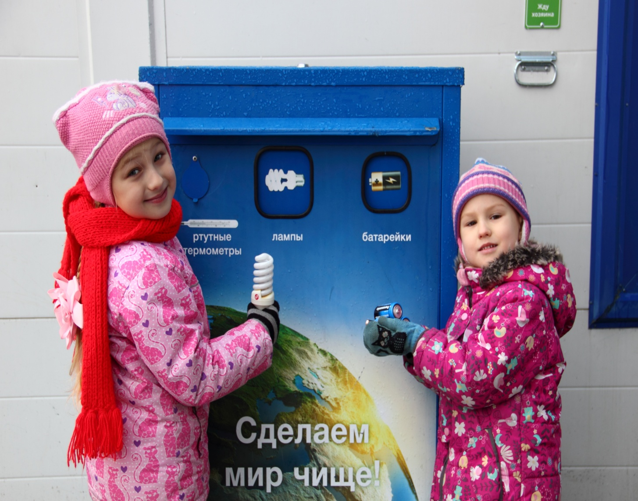
Фильм содружества«ТРИЭН»
«ЭКОЗУЕВО»
Сестры Зуевы:
Алина – 7 лет,
Владислава – 6 лет
Фильм снят при поддержке семьи воспитанников
ГБДОУ ЦРР – детского сада № 48
Красносельского района Санкт-Петербурга

